Slide 1
Algoritmos de Árvores Espalhadas Mínimas
"Pelos seus frutos os conhecereis. É possível alguém colher uvas de um espinheiro ou figos das ervas daninhas? Assim sendo, toda árvore boa produz bons frutos, mas a árvore ruim dá frutos ruins. Toda árvore que não produz bons frutos é cortada e atirada ao fogo."
(Mateus 7:16,17,19)

Slide 2

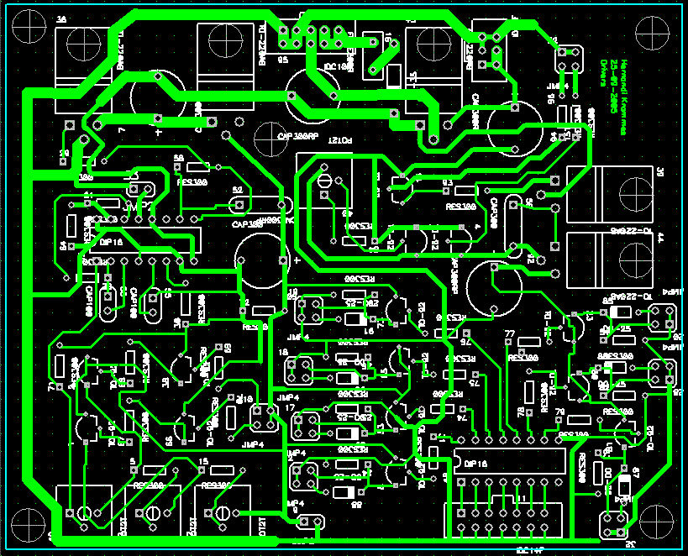
Revisão – Aplicação
No projeto de circuitos eletrônicos
  Interligar conjunto de pinos
  Gastar o mínimo de fios

Slide 3
Revisão – Árvore Espalhada Mínima
Por que “espalhada”?
  Porque é um subgrafo espalhado do grafo original (tem o mesmo conjunto de vértices)
Por que “árvore”?
  Grafo conectado com o menor número possível de arestas
Por que “mínima”?
  Dentre todas as árvores espalhadas, é a que possui menor custo (soma das arestas)
Nome alternativo: árvore espalhada de custo mínimo

Slide 4
Algoritmos
Nesta aula, veremos dois algoritmos
  Kruskal’s
  Prim’s
E veremos uma ideia genérica de algoritmo, que justifica a corretude dos dois
Também veremos uma nova estrutura de dados
  Disjoint-set forest

Slide 5
Algoritmo Genérico
Notes:
Achei melhor inverter: ensinei o Kruskal, depois o justifiquei apresentando o algoritmo genérico.

Slide 6
Algoritmo Genérico
Aqui mostramos uma estrutura genérica de algoritmo, que tem comprovação matemática de que é correto
  Sempre retorna a árvore espalhada mínima
Qualquer algoritmo que opere com as mesmas propriedades, tem a garantia formal/matemática de que está correto

Slide 7
Algoritmo Genérico
Mantém um conjunto de arestas A
  Propriedade: A é subconjunto das arestas de alguma árvore espalhada mínima
É um algoritmo guloso, que opera adicionando uma aresta por vez (sem removê-la depois)
Uma aresta que pode ser adicionada A assim (de modo a formar parte de alguma árvore espalhada mínima) será chamada de aresta segura

Slide 8
Algoritmo Genérico
GENERIC-MST(G)
  A = vazio;
  while (A não cobrir todos os vértices)
  encontra aresta segura;
  adiciona-a a A;
  retorna A;

Slide 9
Algoritmo Genérico
O maior problema dos algoritmos é identificar arestas seguras a cada iteração
Veremos propriedades para identificar arestas seguras com base
  no grafo G
  e no conjunto A
Começando com definições auxiliares...

Slide 10
Definições Auxiliares
Um corte (S, V-S)
  Uma partição de V (conjunto de vértices) em dois subconjuntos disjuntos: S e (V-S)
Uma aresta que cruza o corte
  Tem uma extremidade em cada partição: S e (V-S)
Um corte respeita um conjunto de arestas X
  É quando nenhuma aresta de X cruza o corte

Slide 11
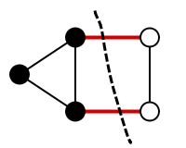
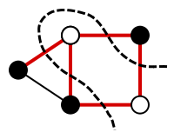
Exemplo
Dois cortes possíveis:
Notes:
Fonte das imagens: https://en.wikipedia.org/wiki/Cut_(graph_theory)

Slide 12
Condições Suficientes
Condição suficiente para a aresta (u,v) ser segura para A:
  A tem que ser subconjunto de alguma árvore espalhada mínima (pode ser vazio)
  Existe um corte (S,V-S) que respeita A
  Tal que aresta (u,v) é a aresta de menor peso que cruza esse corte

Slide 13
Exemplo
Um grafo valorado
Um corte
Arestas que cruzam o corte
Menor aresta que cruza o corte

Slide 14
Algoritmos
Os algoritmos que veremos, de maneiras indiretas, seguem a ideia apresentada:
  A cada iteração, eles definem um corte (implicitamente),
  E, com base nele, escolhem a menor aresta que o cruza

Slide 15
Algoritmo de Kruskal

Slide 16
Algoritmo de Kruskal
Ordena as arestas por peso, para analisar as arestas da menor para a maior
Adicionando a aresta em A (a árvore mínima) se ela não criar ciclo
  Pois não seria árvore
Em iterações intermediárias, A é uma floresta
  Pode estar desconectada

Slide 17
Algoritmo de Kruskal
O teste do ciclo é indireto:
  Guarda, para cada vértice do grafo, o componente conectado do qual ele faz parte, na saída A
  Um ciclo em A acontece sse uma aresta ligar vértices do mesmo componente
  Assim, testa se a aresta liga componentes diferentes (e adiciona, neste caso)

Slide 18
Algoritmo de Kruskal
Funções auxiliares
  MAKE-SET(): associa cada vértice com um "set" diferente (onde o set representa o componente)
    Cada vértice, sozinho, é um componente
  FIND-SET(): descobre de qual set (componente) um vértice faz parte
  UNION(): une os componentes de dois vértices, associando todos os vértices dos dois componentes a um mesmo set

Slide 19
Algoritmo de Kruskal
MST-KRUSKAL (G)
  A = VAZIO;
  para cada vértice v
  MAKE-SET (v);
  ordena as arestas;
  para cada aresta (u,v), em ordem crescente
  if (FIND-SET(u) ≠ FIND-SET(v))
  adiciona (u,v) a A
  UNION(u,v)

Slide 20
Explicação
Cada componente, individualmente, pode ser visto como um corte no grafo
  Separa ele do restante do grafo
Se uma aresta liga componentes diferentes, ela cruza o corte
Como as arestas são analisadas da menor para a maior, o algoritmo adiciona sempre a menor aresta que cruza um corte

Slide 21
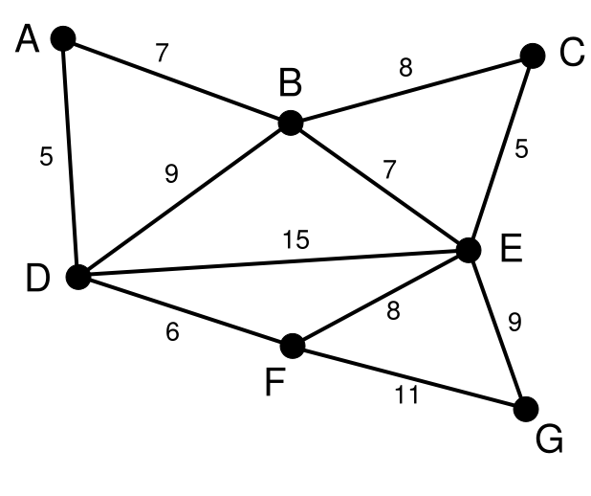
Exemplo
Ordem de análise das arestas (por peso):
(A,D)
(C,E)
(D,F)
(A,B)
(B,E)
(B,C)
(F,E)
(D,B)
(E,G)
(F,G)
(D,E)

Slide 22
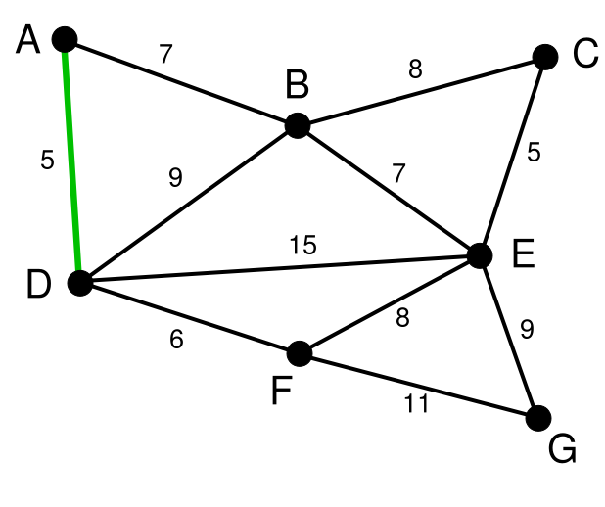
Exemplo
Iteração 1
  Adiciona aresta (A,D)

Slide 23
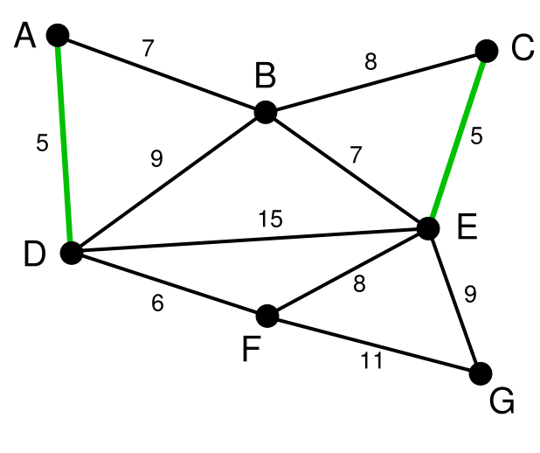
Exemplo
Iteração 2
  Adiciona aresta (C,E)

Slide 24
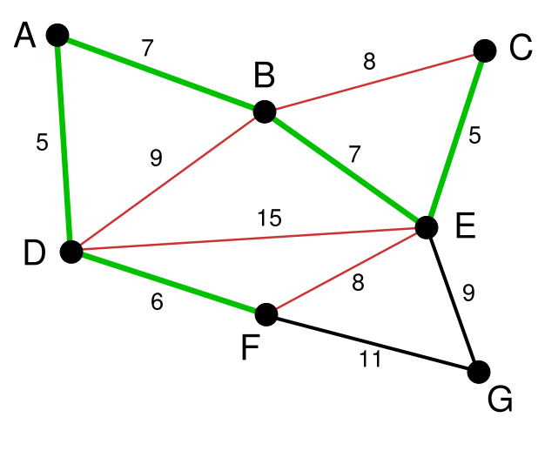
Exemplo
Iterações 3 a 5:
  Adiciona (D,F), (A,B), (B,E)

Slide 25
Exemplo
Iterações 6 a 8
  Ignora (B,C), (F,E), (D,B)

Slide 26
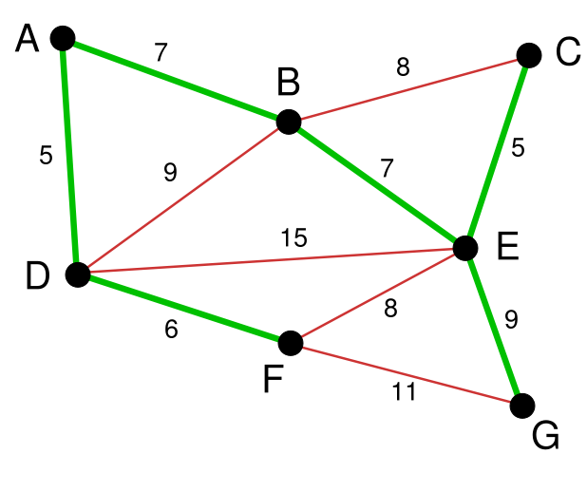
Exemplo
Iteração 9
  Adiciona aresta (E,G) – pode parar (por quê?)

Slide 27
Complexidade
O tempo de execução do algoritmo de Kruskal depende de como são implementados MAKE-SET, FIND-SET e UNION
Estrutura de dados para partições disjuntas (disjoint-set data structure)

Slide 28
Estruturas para Partições Disjuntas
Representam um universo dividido em conjuntos
  Sem interseção comum
  Cuja união resulta no universo
Por questões didáticas, veremos
  Uma alternativa simplista
  E a estrutura Disjoint-Set Forest !
No Kruskal, o universo é V e os conjuntos são os componentes conectados

Slide 29
Abordagem Simplista
Guarda, para cada elemento, um identificador (e.g. um número) que identifica o seu conjunto
  Array set
Exemplo: representar os conjuntos
  C₁ = { 1, 2, 3, 7 }
  C₂ = { 4, 6, 8, 9 }
  C₃ = { 5 }
set[1] = 1 (C₁)
set[2] = 1
set[3] = 1
set[4] = 2 (C₂)
set[5] = 3 (C₃)
set[6] = 2
set[7] = 1
set[8] = 2
set[9] = 2

Slide 30
Abordagem Simplista
Custos de tempo (para V elementos):
  FIND-SET(v): O(1)
  UNION(v,w): O(V)
Custo do Kruskal: O(V² + E log V)
  Inicialização: O(V)
  Ordenação: O(E.log E) = O(E log V)
  FIND-SET (2E chamadas), custo total: O(E)
  UNION (V-1 chamadas), custo total: O(V²)

Slide 31
Disjoint-Set Forest
Uma floresta, onde a raiz de cada árvore representa todos os demais vértices
  Cada vértice guarda referência para seu pai
  Se não tiver pai, o vértice é uma raiz
2
8
5
1
7
6
4
9
3
Conjunto “2” (2 é a raiz)
Conjunto “8” (8 é a raiz)
Conjunto “5” (5 é a raiz)

Slide 32
Disjoint-Set Forest
Pode ser implementado como um array, em que as posições são os vértices e o conteúdo é o pai do vértice na árvore
  Raízes têm pai -1
pai-set[1] = 2
pai-set[2] = -1
pai-set[3] = 1
pai-set[4] = 8
pai-set[5] = -1
pai-set[6] = 8
pai-set[7] = 2
pai-set[8] = -1
pai-set[9] = 8
2
8
5
1
7
6
4
9
3
Conjunto “2” (2 é a raiz)
Conjunto “8” (8 é a raiz)
Conjunto “5” (5 é a raiz)

Slide 33
Disjoint-Set Forest
Para descobrir o conjunto de um vértice, basta seguir pelos pais até chegar a uma raiz
Qual o conjunto do vértice 3?
  O pai do vértice 3 é 1
  O pai do vértice 1 é 2
  O pai do vértice 2 é -1,
    Raiz
  Resposta: “conjunto 2”
pai-set[1] = 2
pai-set[2] = -1
pai-set[3] = 1
pai-set[4] = 8
pai-set[5] = -1
pai-set[6] = 8
pai-set[7] = 2
pai-set[8] = -1
pai-set[9] = 8
Notes:
Lembra o PRINT-PATH da pesquisa em extensão...

Slide 34
Disjoint-Set Forest
A união de dois conjuntos (componentes) é feita inserindo-se uma raiz como filha da outra
União dos conjuntos “2” e “8”
2
8
1
7
8
OU
2
6
4
9
3
6
4
9
1
7
Conjunto “2”
3
Conjunto “8”

Slide 35
Disjoint-Set Forest
Existem algumas melhorias simples:
  Redução da profundidade da árvore
  Balanceamento da árvore
Com apenas a última delas, o custo combinado de todas as operações MAKE, FIND e UNION usadas no Kruskal é
  O(E log V)
Complexidade total do algoritmo de Kruskal:
O(E log V)

Slide 36
Referências
Simulação do Algoritmo de Kruskal
  http://visualgo.net/mst.html
Simulação da Disjoint-Set Forest
  http://visualgo.net/ufds.html

Slide 37
Algoritmo de Prim

Slide 38
Algoritmo de Prim
O algoritmo inicia em um vértice r
  Será a raiz (root) da árvore
Vai aumentando A como uma “árvore parcial”
  Diferente do Kruskal, A nunca fica desconectada
Cada aresta adicionada vai conectar um novo vértice a esta árvore parcial
Notes:
Diferente do Kruskal, as arestas de A formam sempre uma árvore
Ou seja, as arestas permanecem sempre conectadas

Slide 39
Algoritmo de Prim (Versão 1)
MST-PRIM(G, r)
  apenas o vértice r é considerado conectado a A;
  enquanto (não conectar todo vértice)
  encontra o vértice v mais barato de ser ligado a A;
  adiciona em A, a aresta que liga v;
  atualiza custo de ligar A aos vizinhos de v;
  retorna A;

Slide 40
Refinando o Algoritmo...
Para cada vértice v , o algoritmo mantém informações da menor aresta conhecida que pode conectar v
  π[v]: vértice da árvore de onde sai a menor aresta que conecta v
  chave[v]: o peso da menor aresta que conecta v
Se não for conhecida nenhuma aresta que liga v a algum vértice de A, temos:
  π[v] = -1
  chave[v] = ∞

Slide 41
Refinando o Algoritmo...
Para escolher o vértice mais barato de ser adicionado à árvore, basta analisar os valores de chave[]
  Custo para ligar v à arvore
O vértice de menor valor de chave[v] é o escolhido a cada iteração
  Subentende-se que a aresta (π[v],v) é adicionada
Notes:
O próprio array π[] pode ser usado como a árvore minima A. Neste caso, ela tem raiz no vértice r.

Slide 42
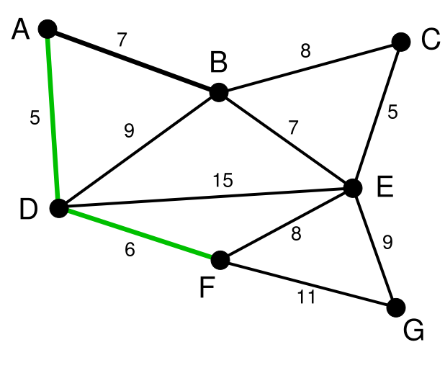
Exemplo
Um passo intermediário do algoritmo...
  Supondo inicio no vértice ‘A’
Para cada vértice v fora da árvore, qual o vértice da árvore que tem a aresta mais barata até v?

Slide 43
Exemplo
Um passo intermediário do algoritmo...
De onde partem as arestas que conectam B, C, E e G com menor custo:
π[B] = A
π[C] = -1 (o vértice C ainda não pode ser conecta- do à árvore)
π[E] = F
π[G] = F
Quais os custos dessas ligações?

Slide 44
Exemplo
Um passo intermediário do algoritmo...
Custos de conectar os vértices B, C, E e G à árvore:
chave[B] = 7
chave[C] = ∞
chave[E] = 8
chave[G] = 11
Qual o melhor vértice para ser unido á árvore agora?
Resposta: B!

Slide 45
Refinando o Algoritmo...
Vértices não ligados à árvore ficam em uma fila de prioridade mínima Q (queue)
Remove de Q sempre o de menor chave
  Subentende-se que o vértice removido foi adicionado à árvore
Depois, atualiza a chave dos vértices vizinhos
  Vai ser necessário ajustar a fila Q

Slide 46
Algoritmo de Prim (Versão 2)
MST-PRIM(G, r)
  para cada vértice u
  chave[u] = ∞;
  π[u] = -1;
  chave[r] = 0;
  Q = fila de prioridade com todos os vértices,
  ordenados pelos valores chave[]

Slide 47
Algoritmo de Prim (Versão 2)
MST-PRIM(G, r)
  para cada vértice u
  chave[u] = ∞;
  π[u] = -1;
  chave[r] = 0;
  Q = fila de prioridade com todos os vértices,
  ordenados pelos valores chave[]
  while (Q ≠ ∅)
  u = REMOVE-MENOR(Q);
  para cada v de Adj[u]
  if (v ∈ Q e pesoAresta(u,v) < chave[v] )
  π[v] = u;
  chave[v] = pesoAresta(u,v);
  MUDA-ESTIMATIVA(Q, v, chave[v]);

Slide 48
Algoritmo de Prim (Versão 2)
A saída do algoritmo pode ser o próprio array π[]
  Árvore enraizada com raiz em r
  Para cada vértice, guarda o pai dele na árvore espalhada mínima
Observação:
  A escolha da raiz tem pouco importância
  A árvore de saída pode ser tratada como sem raiz

Slide 49
Explicação
Q guarda os vértices que não estão na árvore
  Logo, Q induz um corte no grafo
  Corte (Q, V-Q) ou (Q, A)
O vértice escolhido a cada iteração:
  Está em Q
  Tem a aresta de menor custo até um vértice de A
  Logo, esta é uma aresta leve que cruza o corte!

Slide 50
Semelhança com o Dijkstra
O algoritmo de Prim é muito parecido com o algoritmo de Dijkstra (para menores caminhos)
  Vértices mantidos em uma fila de prioridade
  A cada iteração remove o de menor estimativa
  Depois atualiza os custos dos vizinhos
Operacionalmente, a diferença é o cálculo dos custos (as chaves)

Slide 51
Exemplo
O grafo original

Slide 52
Exemplo
Iniciando no vértice “A”
  Inicia com chave[A] = 0
  Com isso, ele será o primeiro da fila Q

Slide 53
Exemplo
Iteração 1
  Vértice atual (removido de Q): A
  Atualiza as chaves de: B e D

Slide 54
Exemplo
Iteração 2
  Vértice atual: D
  Atualiza as chaves de: E e F

Slide 55
Exemplo
Iteração 3
  Vértice atual: F
  Atualiza as chaves de: E e G

Slide 56
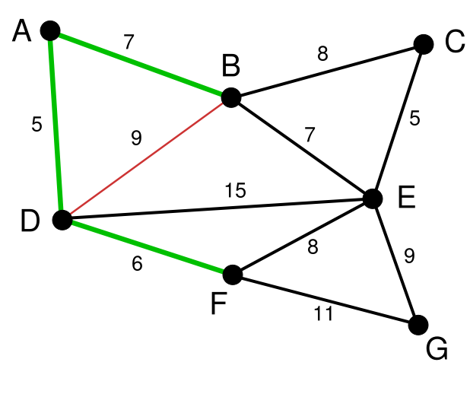
Exemplo
Iteração 4
  Vértice atual: B
  Atualiza as chaves de: C e E

Slide 57
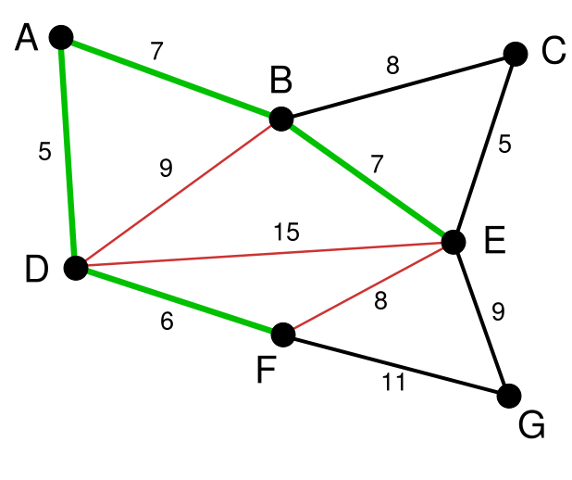
Exemplo
Iteração 5
  Vértice atual: E
  Atualiza as chaves de: C e G

Slide 58
Exemplo
Iteração 6
  Vértice atual: C
  Não atualiza chaves

Slide 59
Exemplo
Iteração 7
  Vértice atual: G
  Não atualiza chaves

Slide 60
Complexidade de Tempo
Depende, principalmente, da implementação da fila de prioridades
Operações críticas
  Criar a fila, inicialmente
  Remover o primeiro
  Reajustes por mudanças da chave
O ideal é implementar a fila com heap

Slide 61
Complexidade de Tempo
Implementado com “Heaps de Fibonacci”, o algoritmo de Prim atinge a sua melhor performance:
O(E + V log V)

Slide 62
Referências
Simulações do algoritmo de Prim
  http://visualgo.net/mst.html
  http://www-b2.is.tokushima-u.ac.jp/~ikeda/suuri/dijkstra/Prim.shtml

Slide 63
Comentários Finais

Slide 64
Complexidade – Comparação
 | Prim | Kruskal
Grafos quaisquer | O(E + V log V) | O(E log V)
Grafos esparsos (E=O(V)) | O(V log V) | O(V log V)
Grafos densos (E=O(V²)) | O(V²) | O(V² log V)

Slide 65
Outros Algoritmos
Há vários outros algoritmos gulosos e com complexidade semelhantes
  Boruvka’s, etc
Algoritmos recentes são marginalmente melhores, teoricamente (Chazelle, 2000)
  Na prática, pode não fazer muita diferença...

